Slide 1
CHƯƠNG TRÌNH DINH DƯỠNG HỌC ĐƯỜNG
ThS.BS Vũ Quỳnh Hoa
PTP. Kế hoạch Tổng hợp
Trung tâm Dinh dưỡng TPHCM

Slide 2
CÁC YẾU TỐ ẢNH HƯỞNG SỨC KHỎE HỌC SINH
SỨC KHỎE HỌC SINH
DINH DƯỠNG
RÈN LUYỆN
DI TRUYỀN
MÔI TRƯỜNG

Slide 3
VAI TRÒ DINH DƯỠNG VỚI HỌC SINH
TẦM VÓC
SỨC KHOẺ
KHẢ NĂNG HỌC TẬP

Slide 4
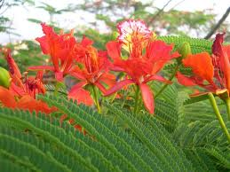
CÁC CHƯƠNG TRÌNH DINH DƯỠNG CHO HSPT TẠI TP.HCM
Chương trình phòng chống suy dinh dưỡng
Chương trình phòng chống thiếu máu dinh dưỡng
Chương trình phòng chống thiếu vitamin A
Chương trình phòng chống thiếu hụt i-ốt
CT Dinh dưỡng học đường

Slide 5
ĐỐI TƯỢNG THAM GIA
LÃNH ĐẠO
Giáo viên
PHHS
TT Dinh dưỡng
TTYTDP QH
Cán bộ Y tế TH
Nhân viên bếp ăn/căntin
TỔ CHỨC, DN…

Slide 6
Một số vấn đề dinh dưỡng học sinh TP.HCM
%
Thừa cân béo phì ngày càng gia tăng.
SDD, thiếu VCDD còn tồn tại.

Slide 7
Tình trạng thừa cân, béo phì theo cấp học
%
p < 0,01
Notes:
* Khác biệt giữa các cấp học trong cùng đặc điểm béo phì, thừa cân với p<0.01

Slide 8
Tình trạng tăng huyết áp ở học sinh các cấp
p< 0,01
%
Notes:
Tỉ lệ tăng huyết áp ở học sinh THPT cao hơn học sinh tiểu học và THCS, p<0.01

Slide 9
Tỉ lệ thiếu máu theo giới & cấp học
p < 0,001
Notes:
Tỉ lệ thiếu máu ở nữ sinh THPT cao hơn nam THPT với p<0.001

Slide 10
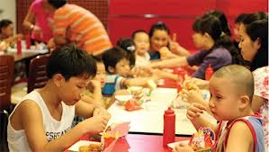
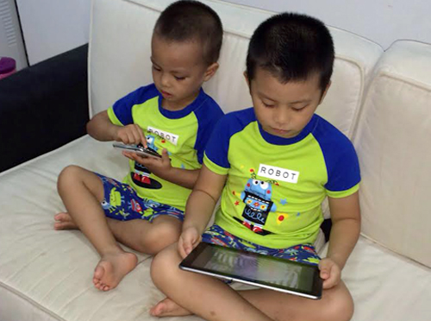
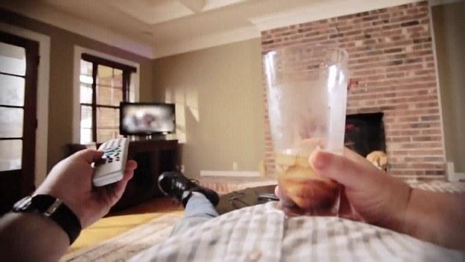
Một số vấn đề dinh dưỡng học sinh TP.HCM
Thói quen dinh dưỡng và vận động chưa phù hợp.

Slide 11
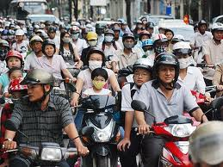
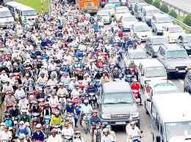
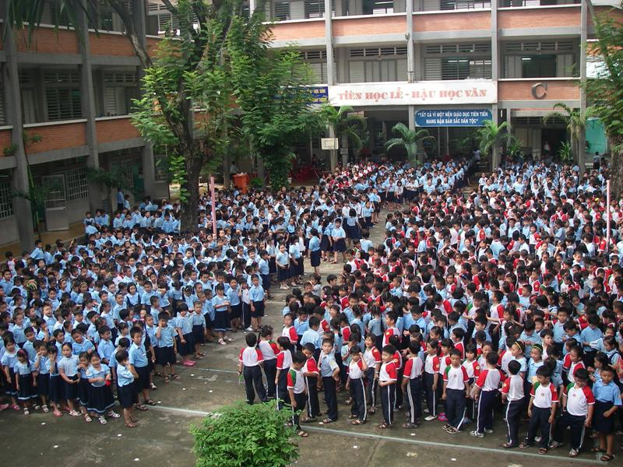
Một số vấn đề dinh dưỡng học sinh TP.HCM
Thiếu không gian vận động tại nhà, cộng đồng và nhà trường.

Slide 12
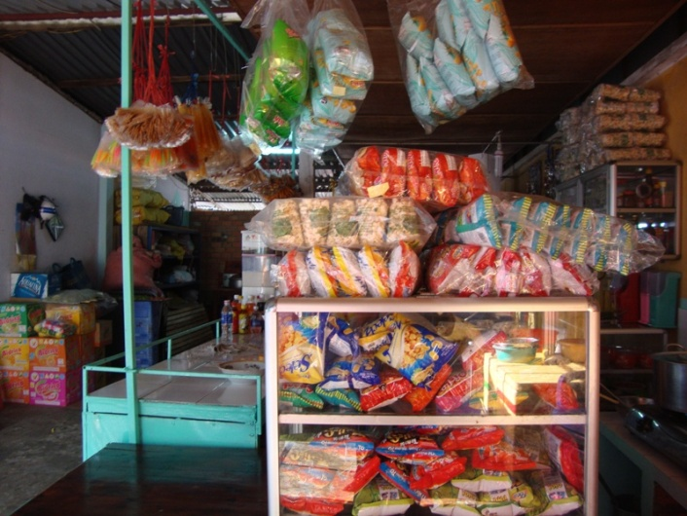
Một số vấn đề dinh dưỡng học sinh TP.HCM
Tác động của quảng cáo.
Thực phẩm tại căn tin trường chưa hợp lý.

Slide 13
Một số vấn đề dinh dưỡng học sinh TP.HCM
Vấn đề đánh giá tình trạng dinh dưỡng
Can thiệp cải thiện tình trạng dinh dưỡng chưa hiệu quả.

Slide 14
Các hoạt động trong năm học 2015- 2016

Slide 15
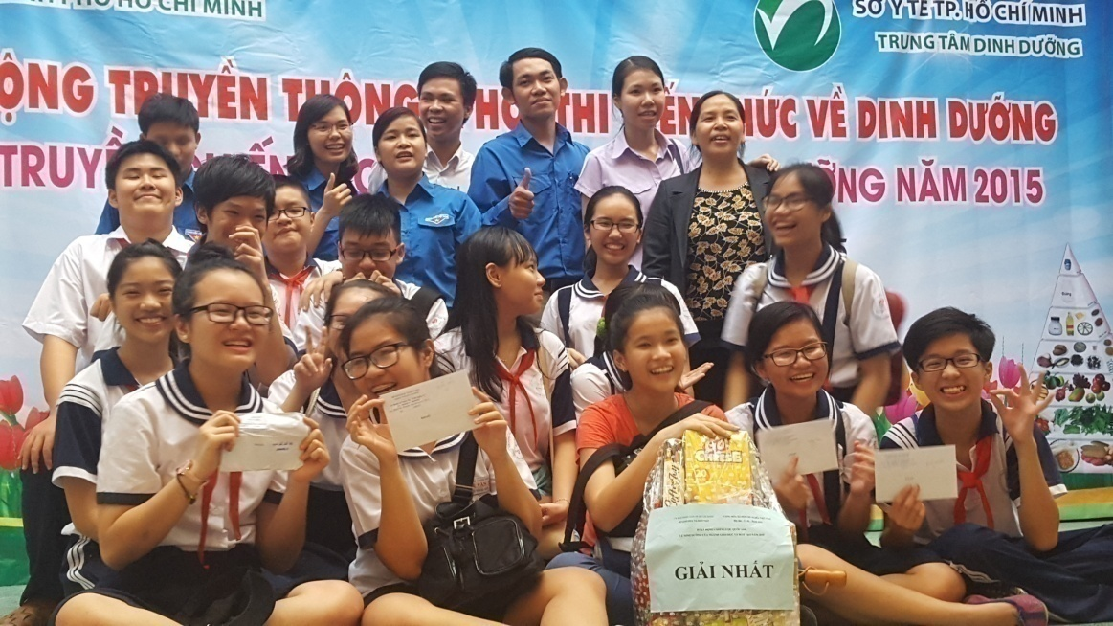
Hoạt động truyền thông giáo dục
Hội thi kiến thức về DD, tuyên truyền CLQGDD, PC TC-BP.
Truyền thông PC TC-BP, SDD, phòng ngừa các tác hại do thiếu iốt, thiếu vitamin A, thiếu máu dinh dưỡng, lồng ghép truyền thông.

Slide 16
Tập huấn
Tập huấn đánh giá tình trạng dinh dưỡng học sinh (TTDD HS) cho cán bộ thực hiện hoạt động y tế trường học của 24 TTYTDP quận huyện.
Tập huấn đánh giá hiệu quả phần mềm đánh giá TTDD HS (NuAs) cho cán bộ quản lý công tác y tế trường học của Sở Giáo dục & Đào tạo và phòng Giáo dục & Đào tạo quận huyện.

Slide 17
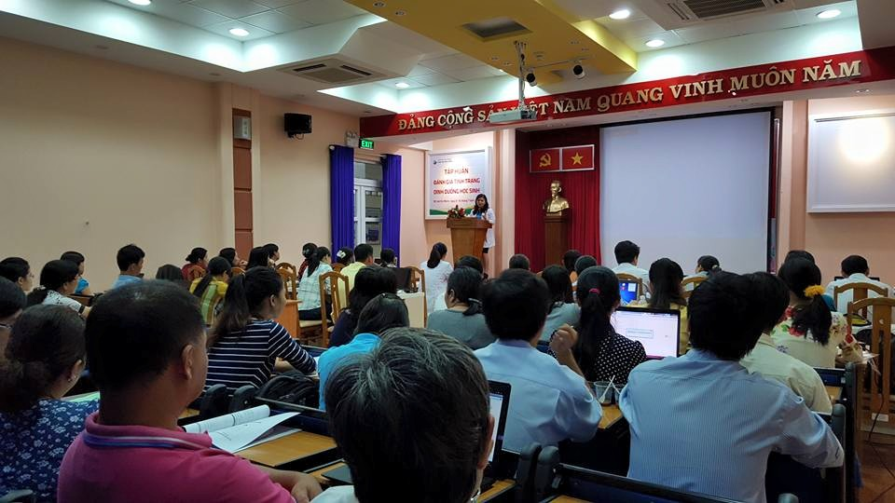
Tập huấn
Notes:
Tập huấn chuyên môn nghiệp vụ cho cán bộ phụ trách y tế trường học, đặc biệt kỹ thuật cân đo và đánh giá tình trạng dinh dưỡng của trẻ, kiến thức về dinh dưỡng và vận động hợp lý cho trẻ, các kỹ năng truyền thông và tư vấn dinh dưỡng.
Trang bị đủ cân thước cho các trường học để cân đo trẻ định kỳ (đặc biệt với trẻ bị suy dinh dưỡng hoặc thừa cân béo phì cần cân đo định kỳ hàng tháng để có can thiệp cần thiết).
Ứng dụng công nghệ thông tin trong phân loại đánh giá tình trạng dinh dưỡng học sinh.

Slide 18
Tiếp tục triển khai bữa ăn học đường
Tiếp tục triển khai “Bộ thực đơn chuẩn cho bữa ăn bán trú học sinh tiểu học” tại các trường tiểu học có bán trú với các tiêu chí: phong phú, đa dạng, đáp ứng nhu cầu về năng lượng và cân bằng về DD, đảm bảo an toàn vệ sinh thực phẩm.

Slide 19
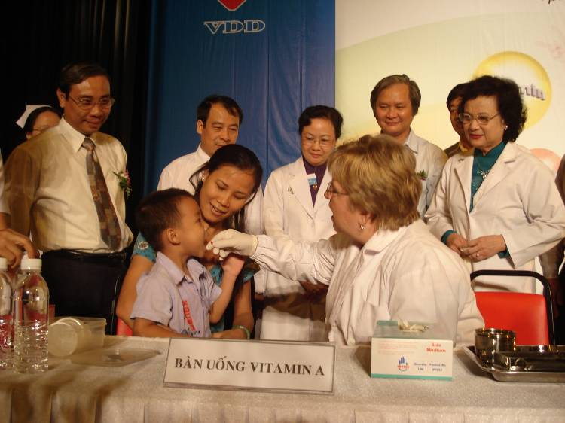
Hoạt động phòng chống thiếu vitamin A
ĐỐI TƯỢNG
- Trẻ 6 – 36 tháng,
- Trẻ < 5 tuổi có nguy cơ thiếu vit A,
- Trẻ < 6 tháng không được bú mẹ.
GIẢI PHÁP Bổ sung vit A liều cao mỗi 6 tháng

Slide 20
Hoạt động phòng chống thiếu máu DD
ĐỐI TƯỢNG
- Nữ sinh trung học phổ thông
GIẢI PHÁP: Bổ sung viên sắt –acid folic
1 viên/tuần X 16 tuần
Notes:
Nhà trường tăng cường quản lý, theo dõi, cấp phát và uống bổ sung viên sắt cho nữ sinh THPT

Slide 21
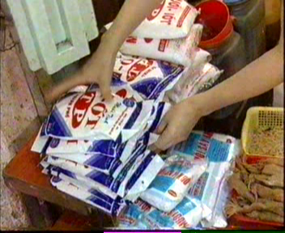
Hoạt động phòng chống các rối loạn do thiếu iốt
Sử dụng muối i-ốt phòng chống bướu cổ, bệnh đần độn, tai biến sản khoa, giảm năng suất lao động, kết quả học tập….
Trường học bắt buộc sử dụng muối i-ốt, hạt nêm bổ sung iốt khi chế biến thức ăn.
Notes:
Đối với những trường có tổ chức ăn bán trú, nội trú cần yêu cầu bộ phận bếp ăn hoặc hợp đồng với đơn vị cung cấp suất ăn bắt buộc phải sử dụng muối iốt, hạt nêm iốt khi chế biến thức ăn.

Slide 22
Kế hoạch năm học 2016- 2017
Tiếp tục triển khai Chương trình Dinh dưỡng học đường với nhiều giải pháp can thiệp về DD và vận động hợp lý cho học sinh nhằm mục tiêu kiểm soát tình trạng TC-BP, SDD và thiếu VCDD:
Truyền thông giáo dục, tập huấn,
Triển khai bữa ăn học đường,
Hoạt động phòng chống thiếu vitamin A
Hoạt động thiếu máu dinh dưỡng
Hoạt động phòng chống các rối loạn do thiếu iốt
Kiểm tra, giám sát…

Slide 23
Phối hợp thực hiện
Trung tâm Dinh dưỡng TPHCM
Sở Giáo dục và Đào tạo TPHCM
Phòng Giáo dục và Đào tạo 24 quận huyện.
Trung tâm Y tế Dự phòng 24 quận huyện
Phòng Y tế 24 quận huyện.
Các trường phổ thông trên địa bàn TPHCM

Slide 24
Cảm ơn chú ý của quí vị!

